Slide 1
Horniny a minerály jsou součástí přírody, vznikají a zanikají.
Lidé je využívají a někdy mění vzhled krajiny.
Hravá geologie 8.–9. třída

Slide 2
Tematické bloky:
EXKURZE DO LOMU
GEOPARK – POZNÁVÁME HORNINY A MINERÁLY
GEOPARK – VZNIK A FORMOVÁNÍ KRAJINY, POKUSY S GEOLOGIÍ
INTERPRETACE GEOLOGICKÝCH TÉMAT
KRYSTALY
PREZENTACE

Slide 3
Hravá geologie podle RVP
NEŽIVÁ PŘÍRODA
žák pozná podle charakteristických vlastností vybrané nerosty a horniny
žák rozliší důsledky vnitřních a vnějších geologických dějů
PRÁCE S TECHNICKÝMI MATERIÁLY
žák provádí jednoduché práce s technickými materiály a dodržuje technologickou kázeň
ČLOVĚK VE SPOLEČNOSTI
žák uplatňuje vhodné způsoby chování a komunikace v různých životních situacích, případné neshody či konflikty s druhými lidmi řeší nenásilným způsobem
PRAKTICKÉ POZNÁVÁNÍ PŘÍRODY
žák aplikuje praktické metody poznávání přírody

Slide 4
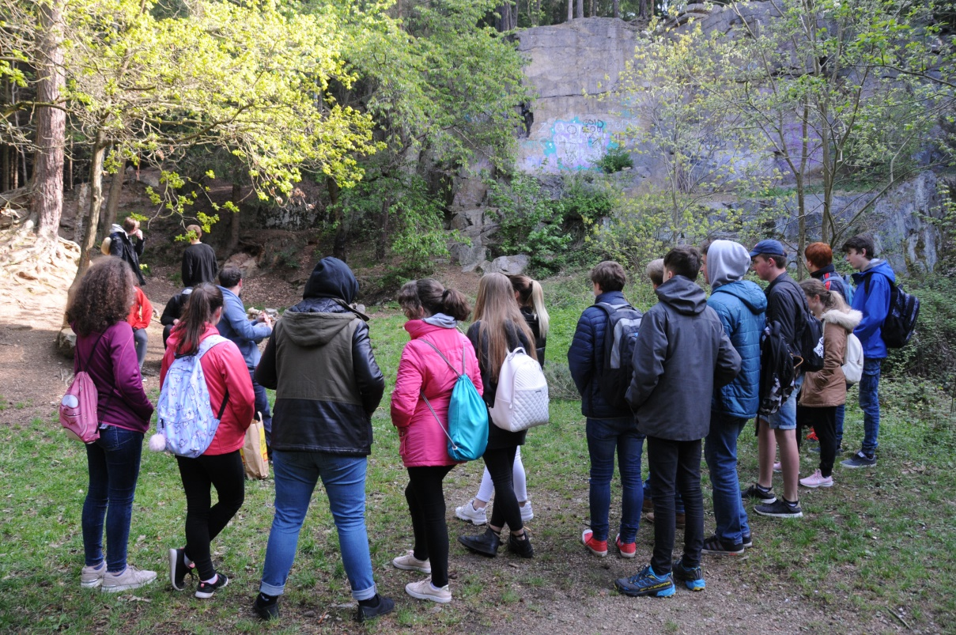
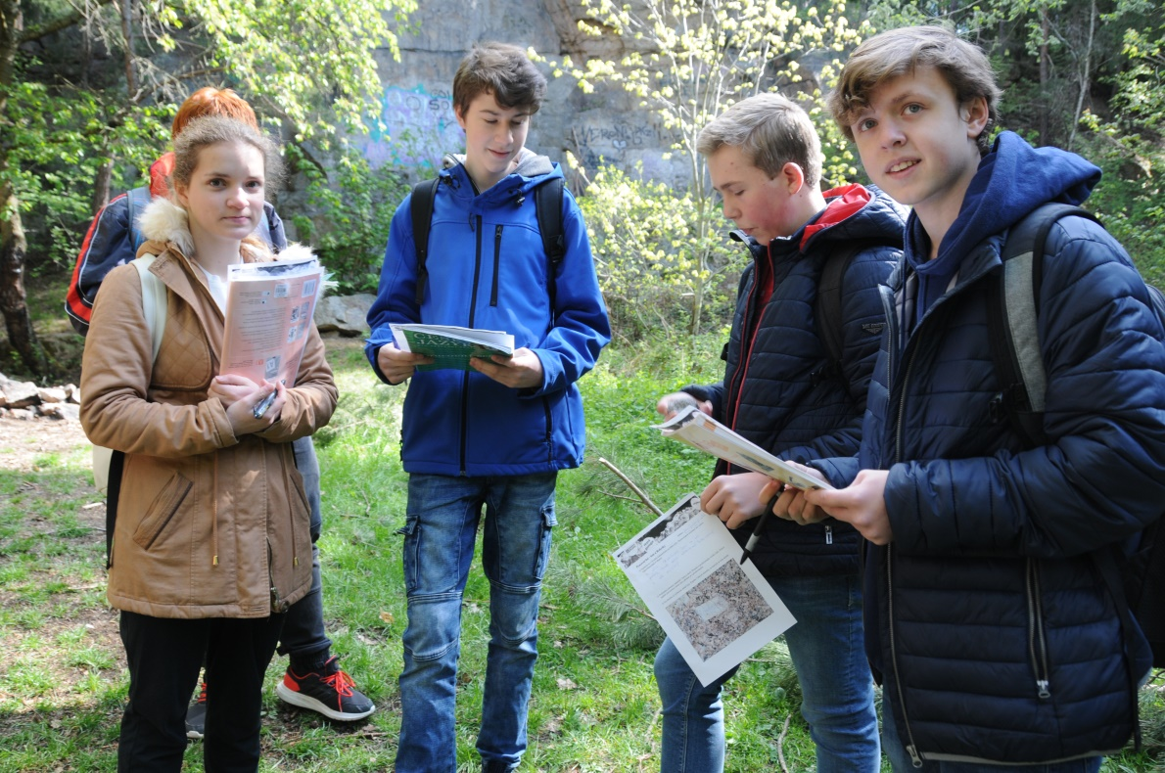
zkoumáme horniny v lomu blízko školy

Slide 5
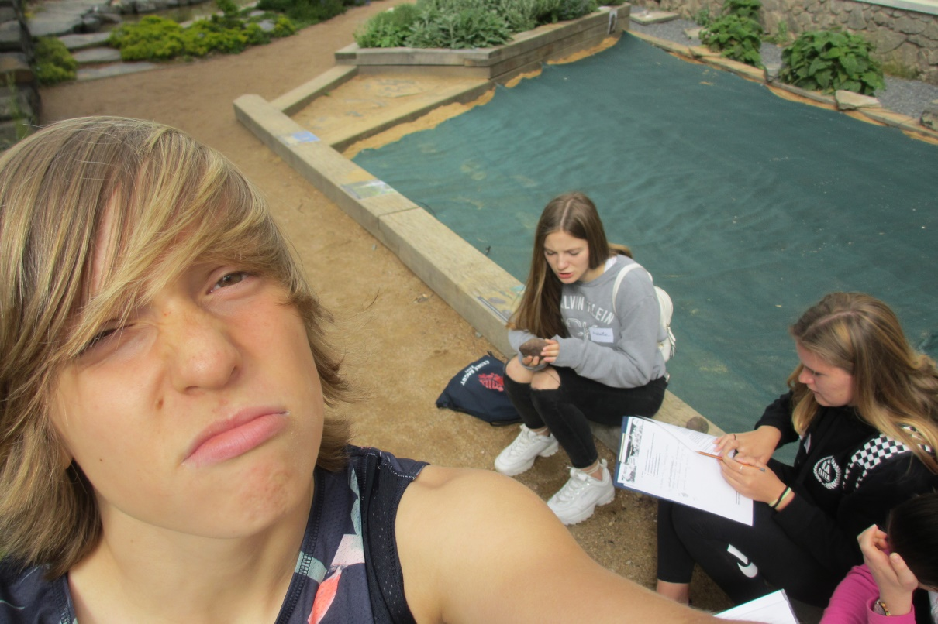
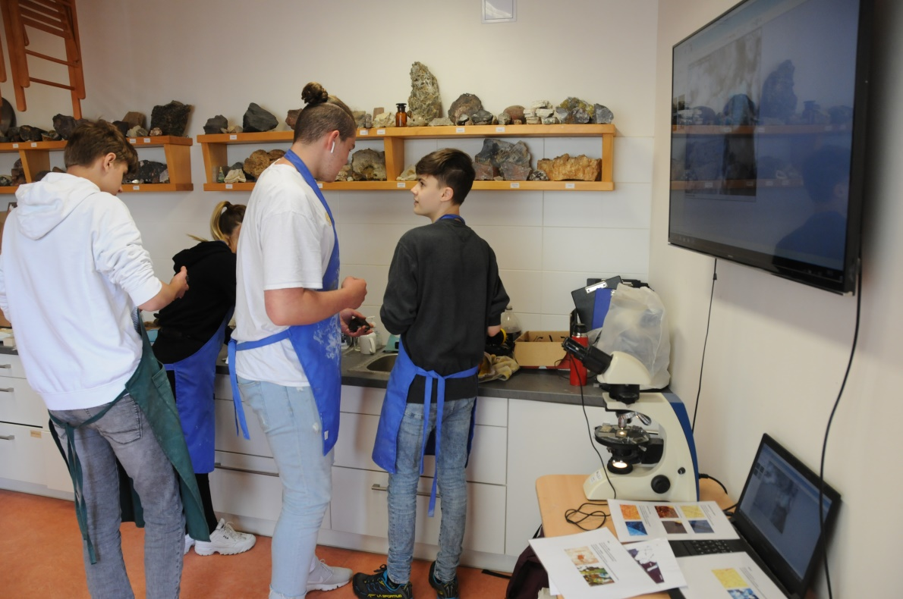
bádáme a proces dokumentujeme

Slide 6
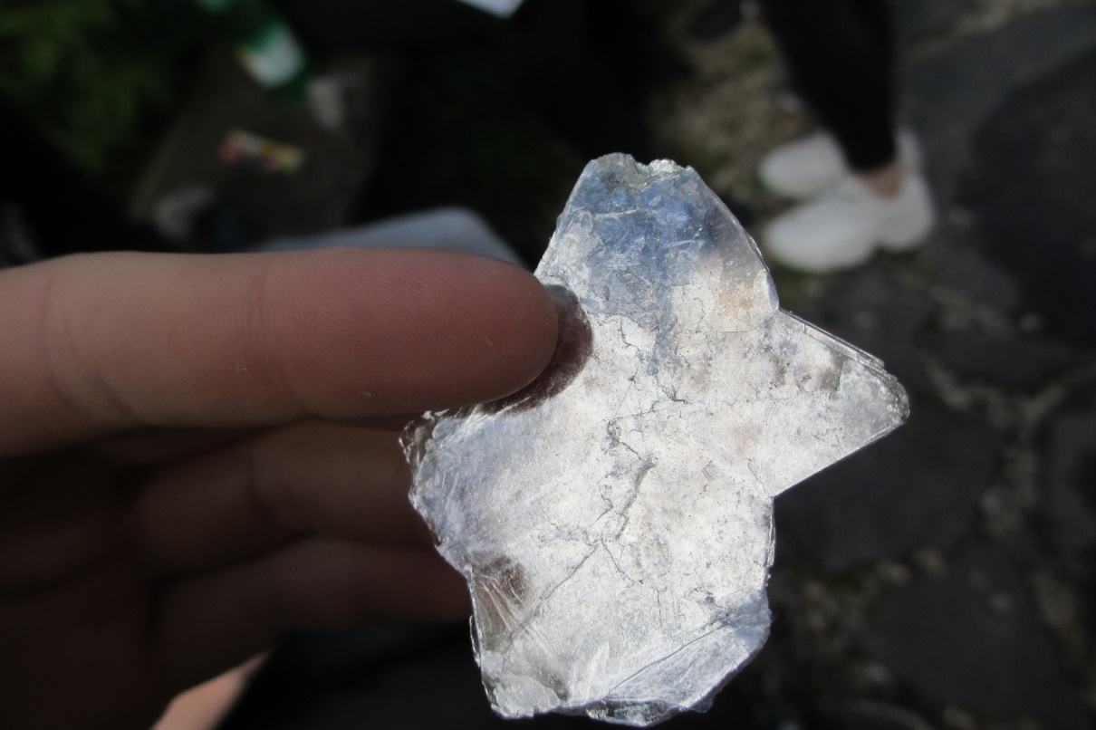
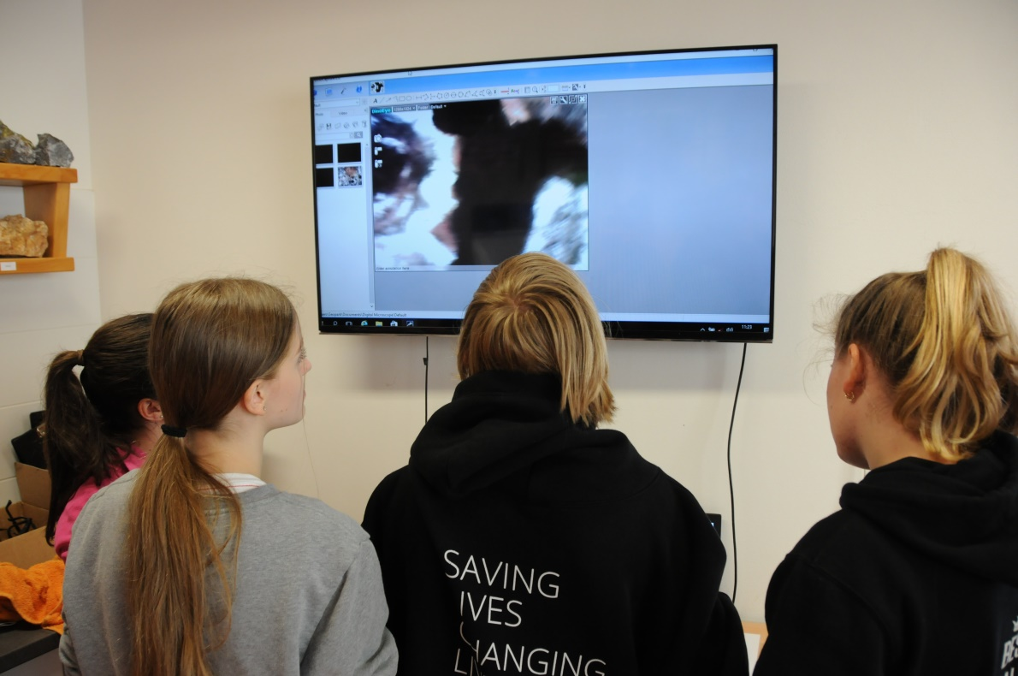
minerály určujeme polarizačním mikroskopem

Slide 7
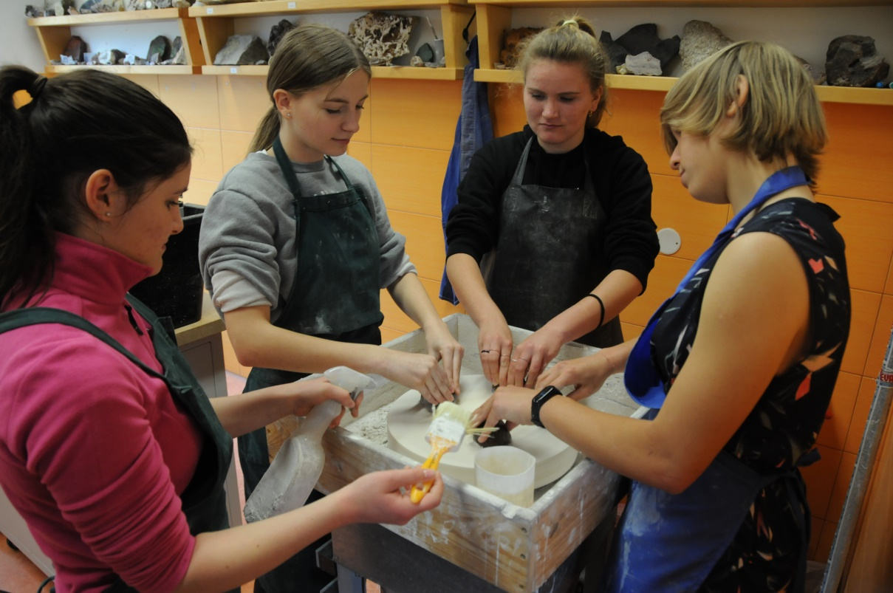
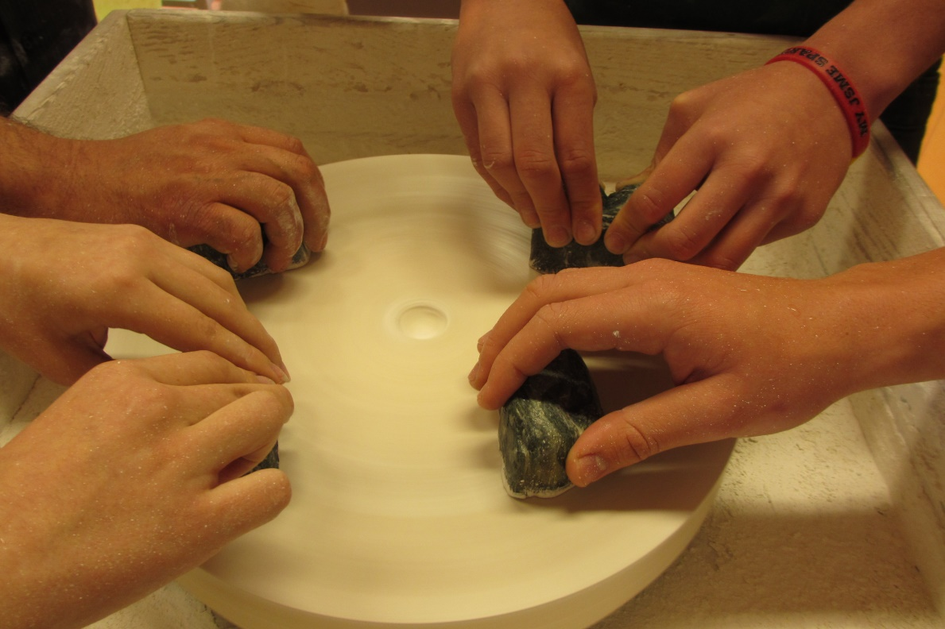
horniny umíme brousit a leštit

Slide 8
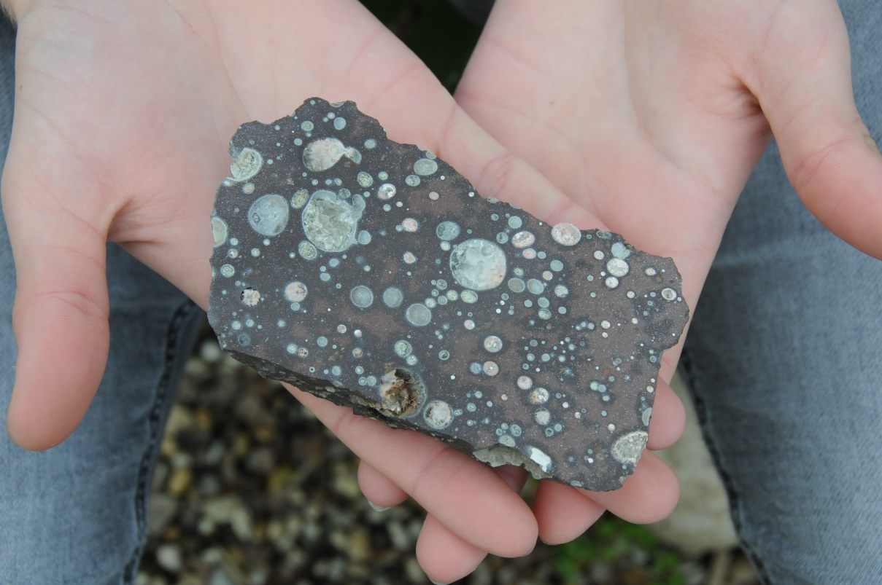
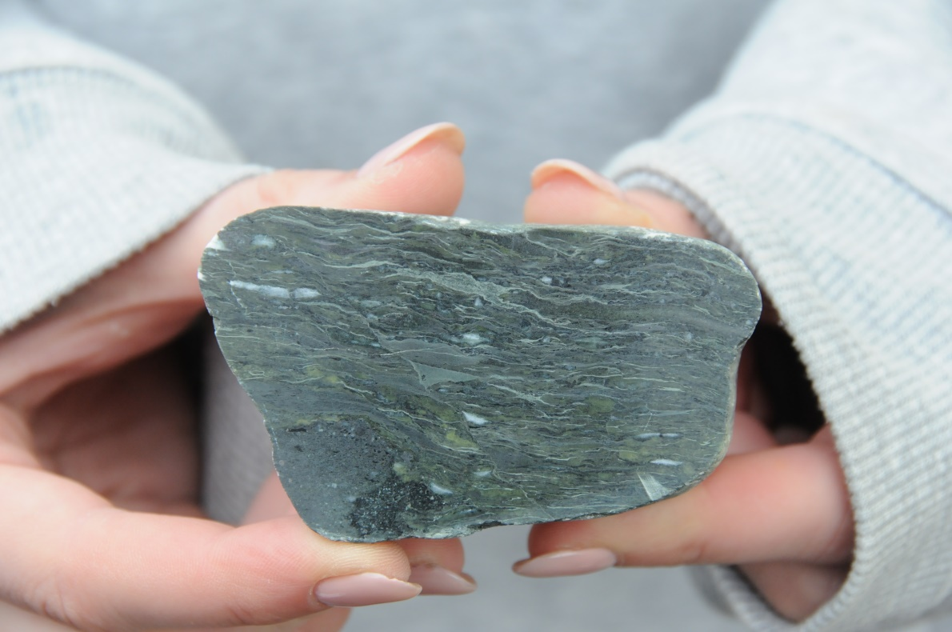
vyleštěná hornina je lépe rozpoznatelná

Slide 9
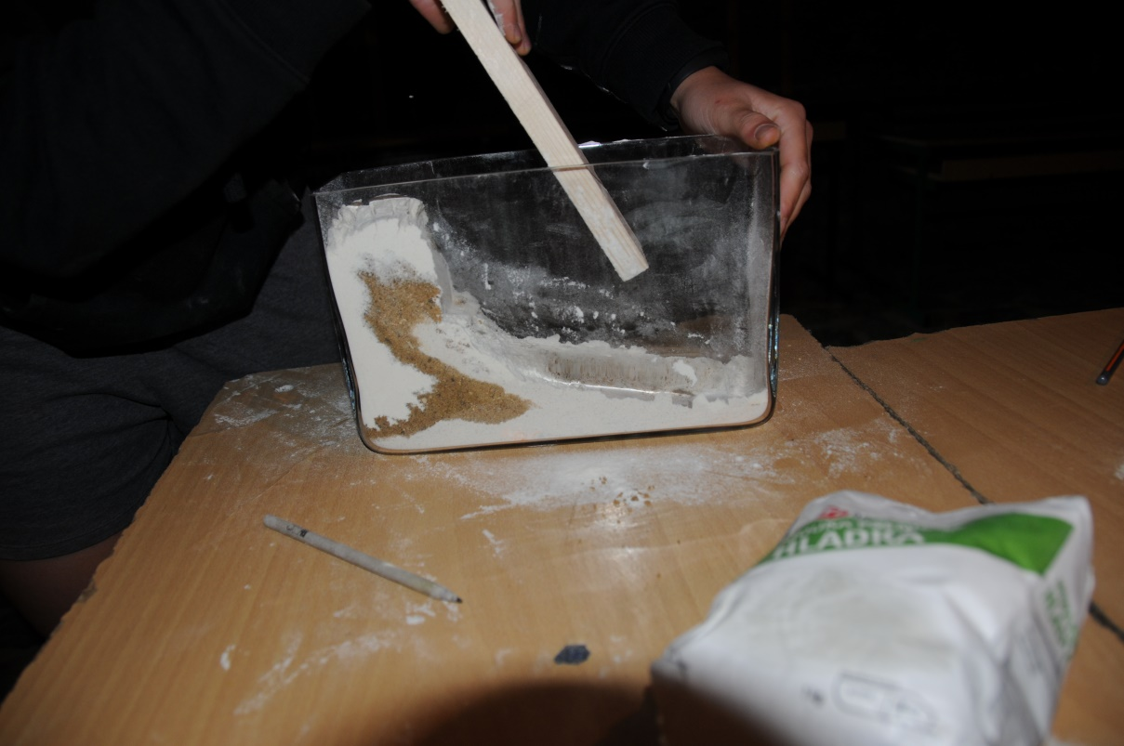
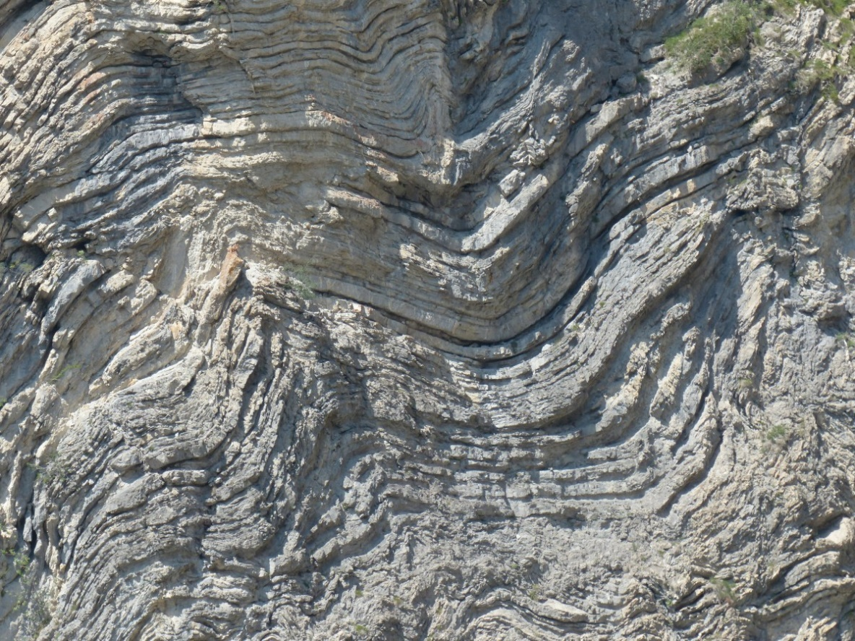
zkoumáme podstatu procesů pokus – vrásnění

Slide 10
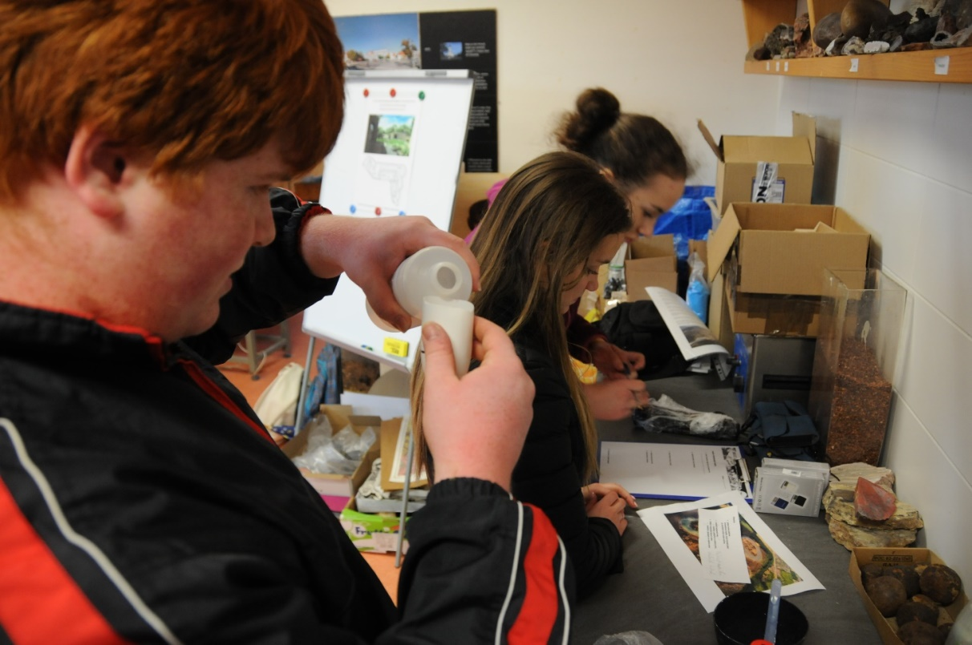
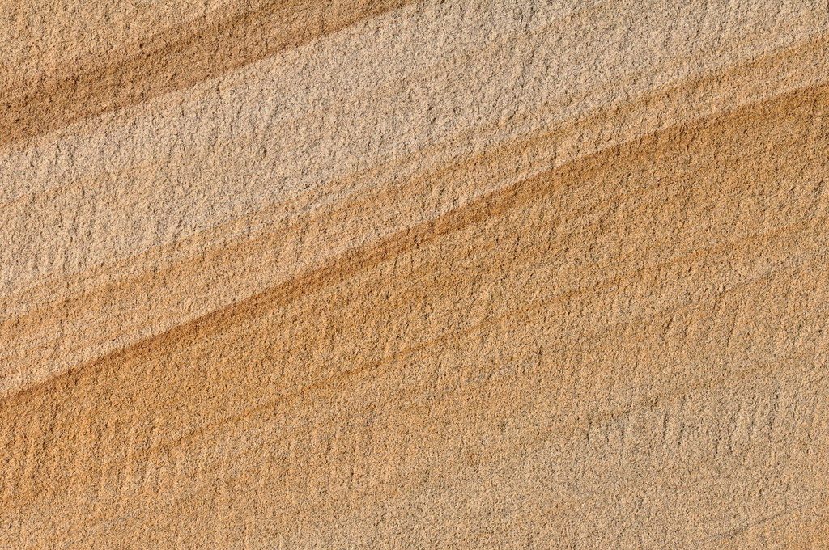
zkoumáme podstatu procesů pokus – vznik pískovce

Slide 11
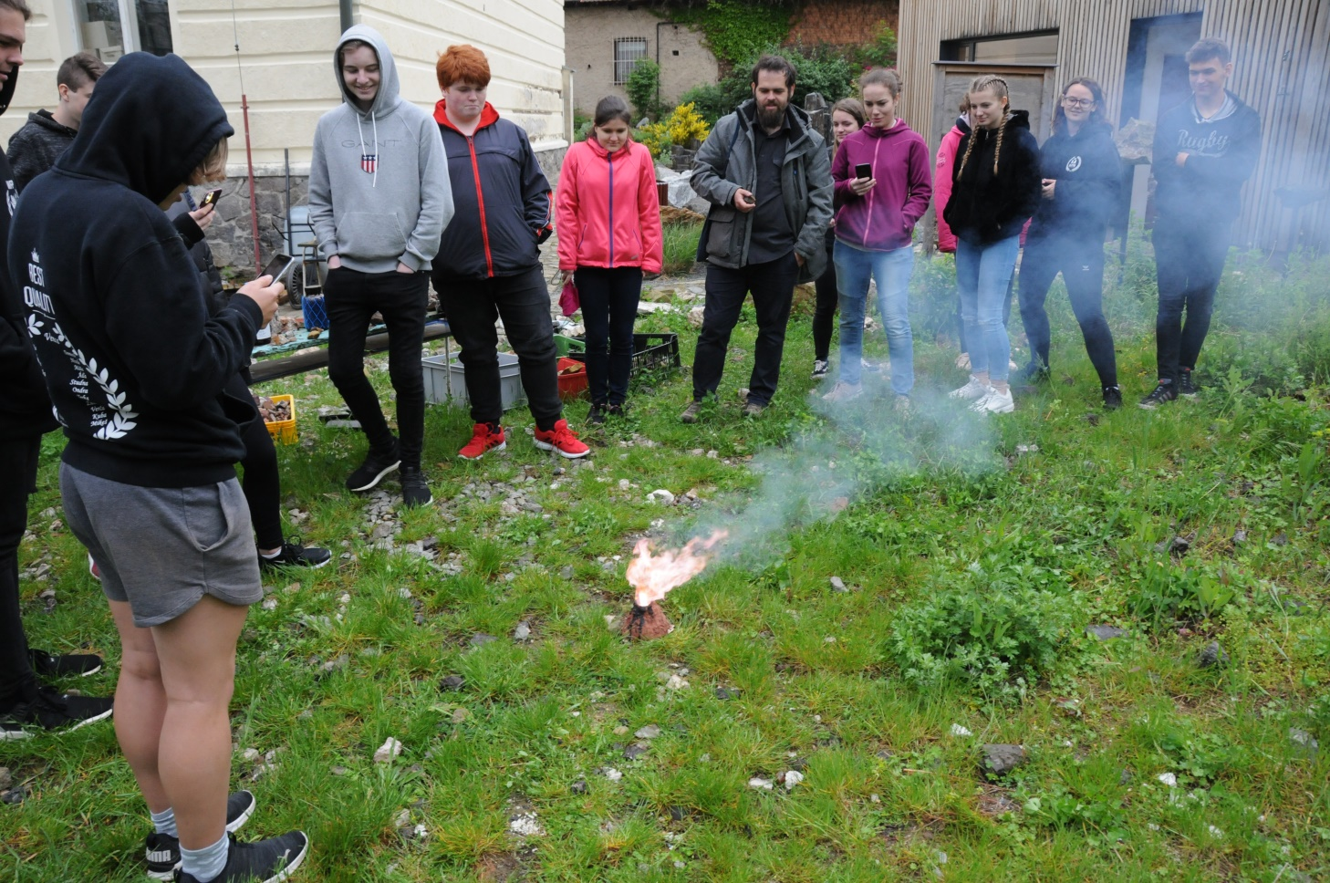
zkoumáme podstatu procesů pokus – sopka

Slide 12
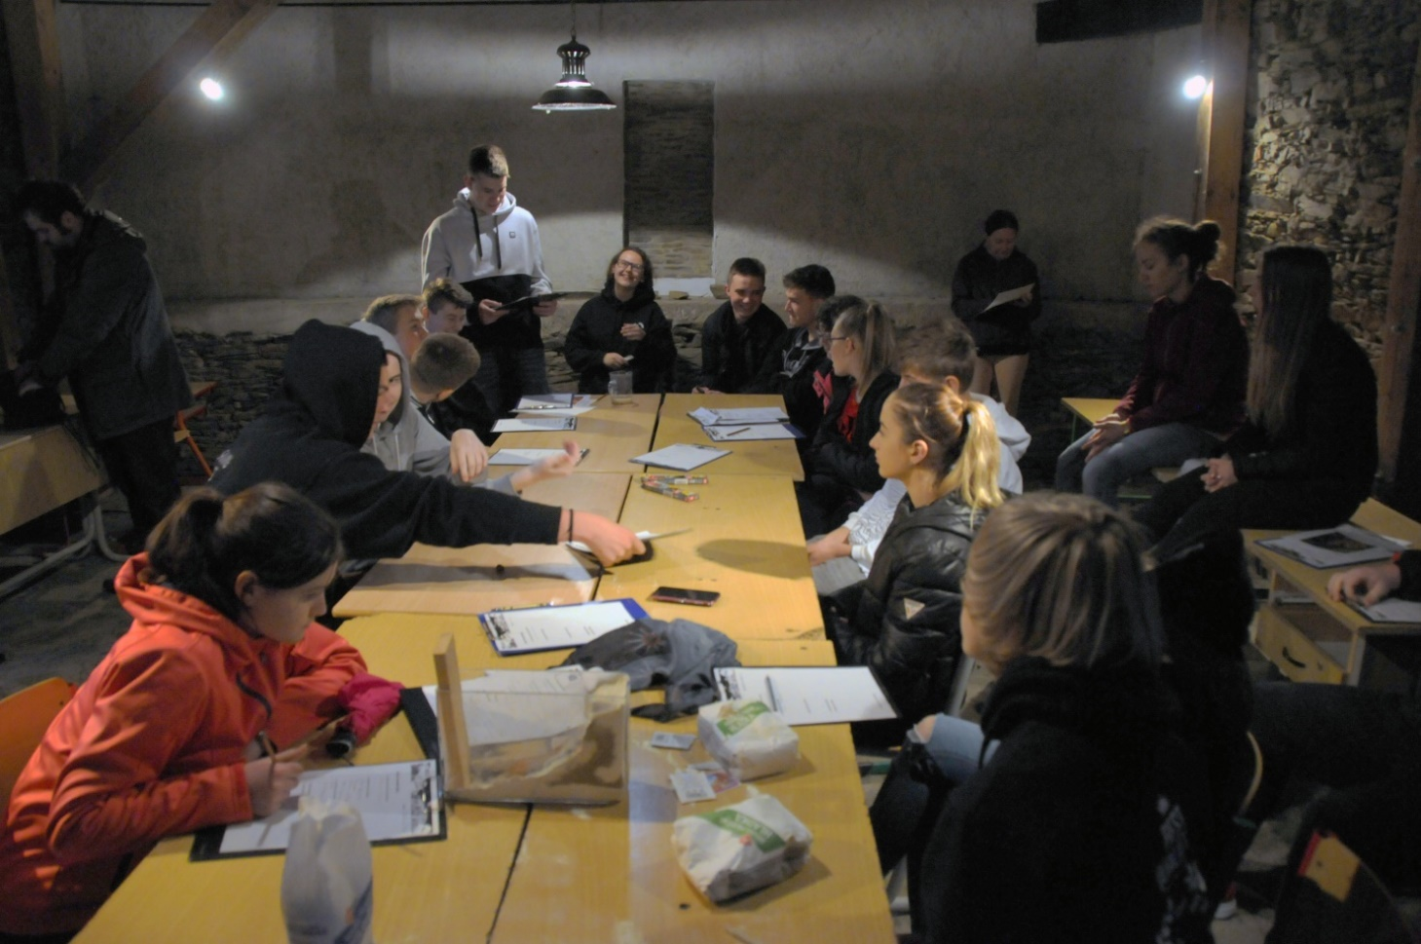
rolová hra – za vzhled krajiny můžeme my
Zapojte se do rozhodování

Slide 13
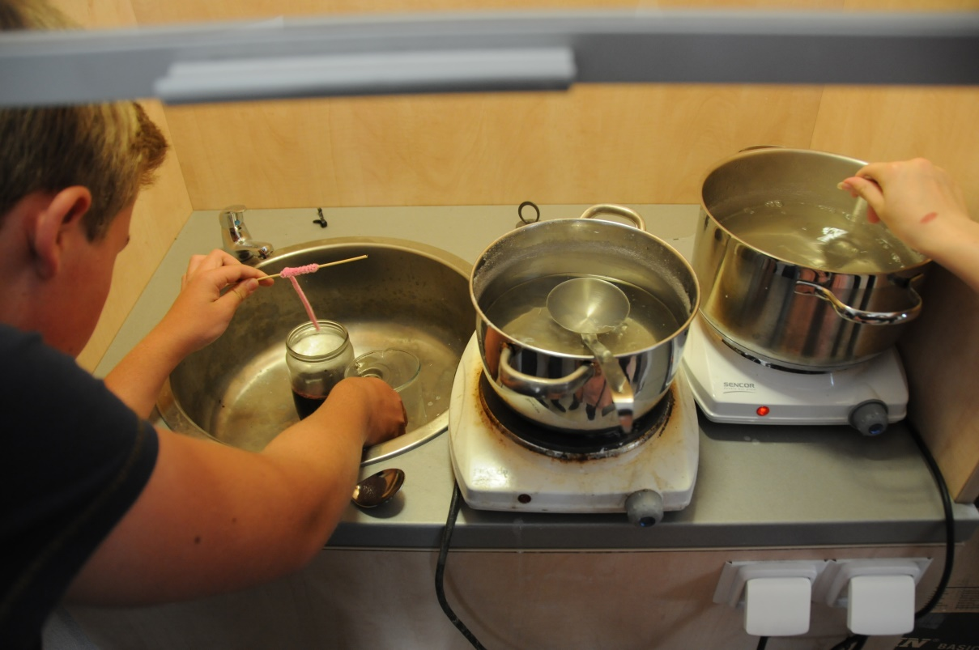
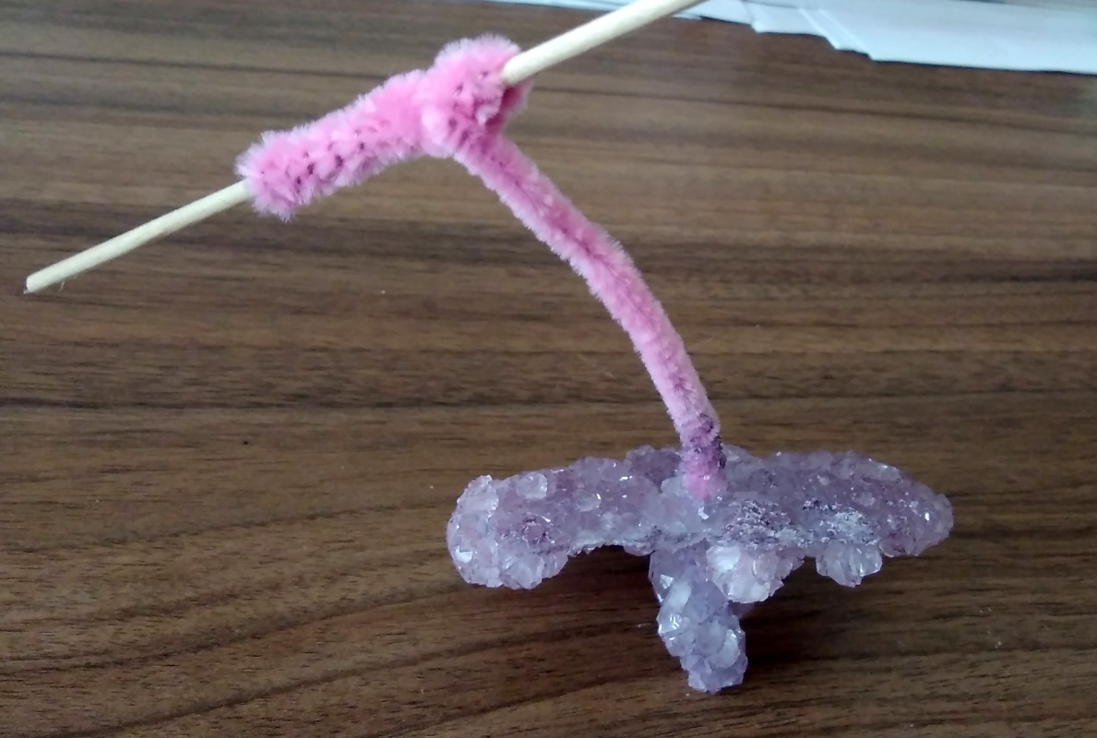
pěstujeme krystaly

Slide 14
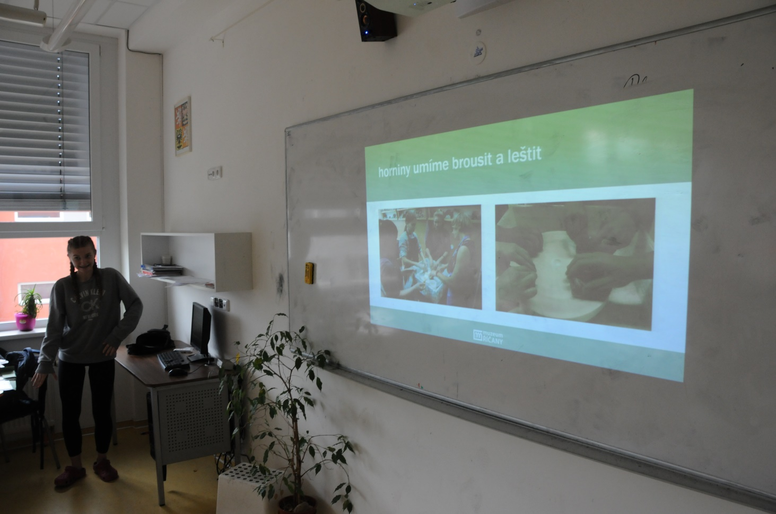
učíme se prezentovat výsledky práce

Slide 15
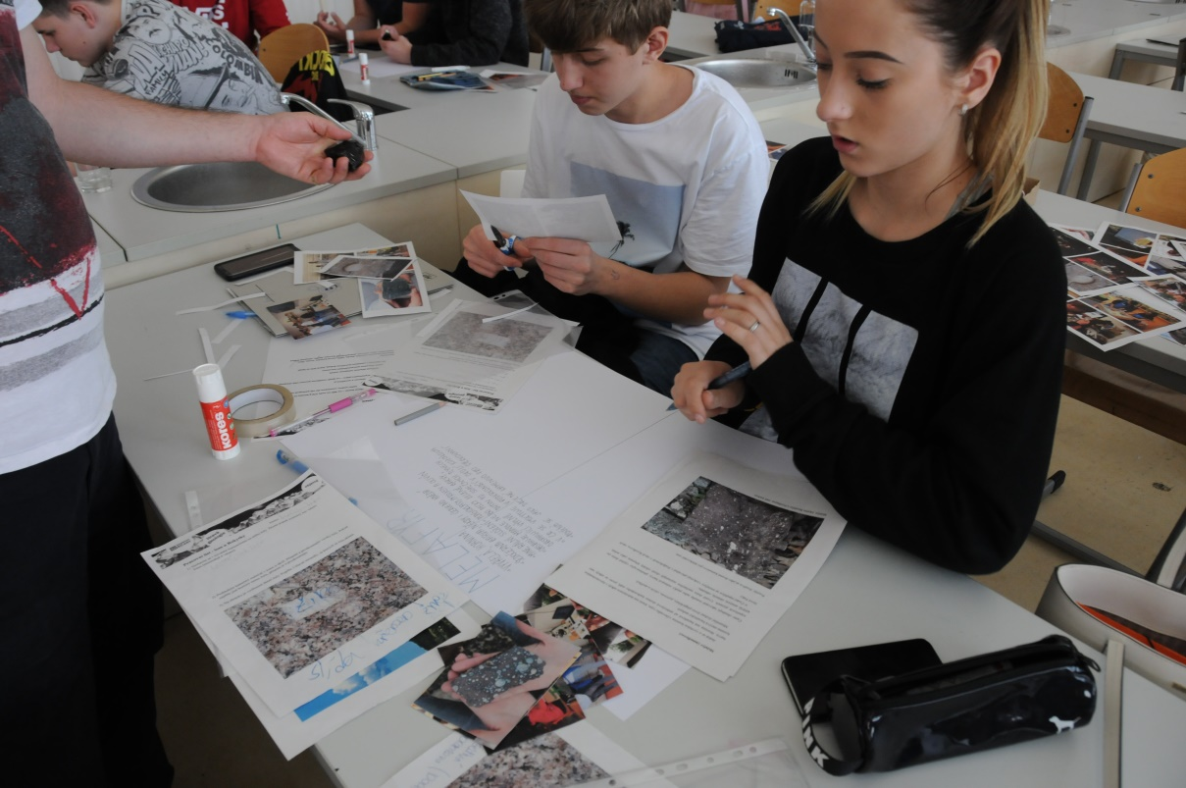
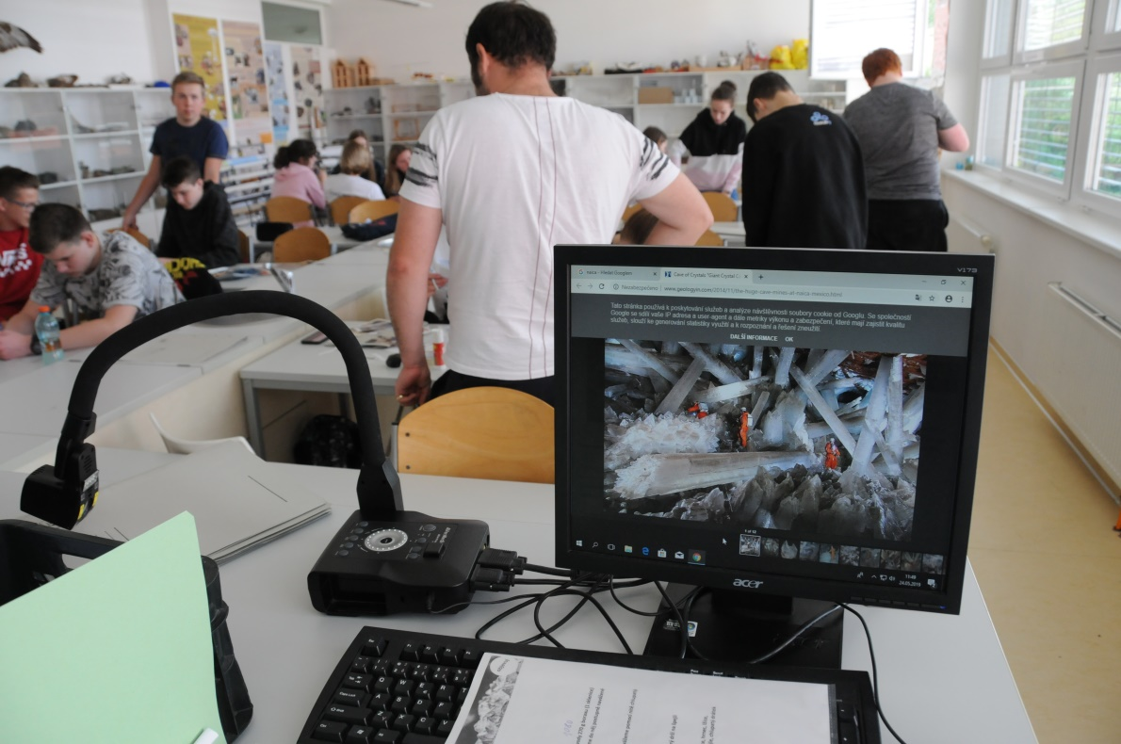
připravujeme prezentaci pro 8. ročník

Slide 16
Co zaujalo žáky?
vyprávění o lomu a sbírání vzorků
naučil jsem se, co je delta
experiment s výbuchem sopky
že existuje hadec a vypadá jako tlačenka
rozhovor v politické místnosti
broušení kamenů
z boraxu jdou dělat krystaly, nejen sliz

